Slide 1

Grupo DevTech4
Data 04/10/2021 – Apresentação do Projeto Final

Slide 2
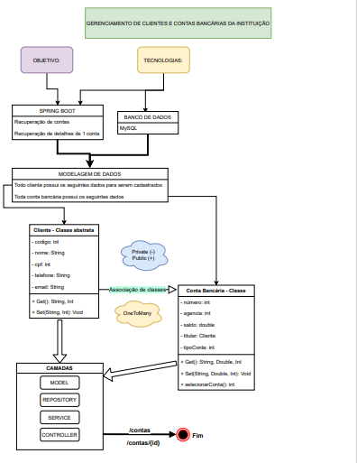
Interpretação do projeto
Com isso, foi possível compreender o projeto para implementar a prática

Slide 3
Tecnologias no projeto:
Linguagens de programação: Java e C#
Banco de dados: MySQL
Spring Boot – Java
Postman
MVC – C#
HTML e CSS no MVC

Slide 4

Destaques no projeto:
Relacionamento:
1 : N
Associação de classes entre Cliente e ContaBancaria

Slide 5
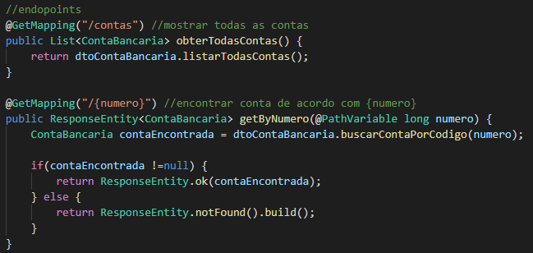
Destaques no projeto:
Dois endpoints:

Slide 6
Passo a passo para prática:
Ligar o Spring Boot
Colocar valores para tabela de cliente e conta no MySQL
Verificar a tabela de cliente e conta no MySQL
Testar POSTMAN e receber dados das tabelas em formato JSON
Conhecer o frontend feito no MVC

Slide 7
Obrigado!!!!

